Slide 1
ЭКОНОМИЧЕСКИЙ АНАЛИЗ ПРАВА
к.э.н., доцент Г.В. Калягин
gkalyagin@yandex.ru

Slide 2
10. Политическая экономия права.
Литература
McNollgast. 2007. ‘The Political Economy of Law’. In: Polinsky A. M., Shavell S. (Eds.), Handbook of Law and Economics V.2. Elsevier B.V., 1651-1738 (chapter 22).
Мюллер Д. Общественный выбор III / пер. с англ. под ред. А. П. Заостровцева, А. С. Скоробогатова. — М.: ГУ ВШЭ, 2007.

Slide 3
10. Политическая экономия права.
Что является и/ или должно быть правовой нормой?
Кто имеет и/ или должен устанавливать интерпретировать и применять правовые нормы?

Slide 4
10. Политическая экономия права.
Электоральный процесс определяет тех, кто должен представлять интересы граждан
Законодательная власть устанавливает правовые нормы, отражающие интересы граждан
Исполнительная власть отвечает за исполнение правовых норм
Судебная власть интерпретирует правовые нормы и принимает решения по каждому конкретному случаю предполагаемого нарушения правовых норм

Slide 5
10. Политическая экономия права.
Теорема о медианном избирателе
Если в одномерном пространстве выбора предпочтения всех избирателей имеют только одну точку максимума, медианный избиратель (чья точка оптимального выбора – x_{m}) никогда не окажется в проигрыше, если коллективные решения принимаются по правилу простого большинства.

Slide 6
10. Политическая экономия права.
U
Теорема о медианном избирателе
V₁
V₂
V₃
V₄
V₅
Q
0
m

Slide 7
10. Политическая экономия права.
Парадокс голосования
Индивид примет участие в выборах, если выполняется условие:
(10.1)
Где Р – вероятность того, что голос данного избирателя окажет влияние на исход голосования, В – чистый выигрыш избирателя от благоприятного для него результата голосования, С – издержки голосования для избирателя.

Slide 8
10. Политическая экономия права.
Рациональная неосведомленность избирателей
Так как выяснение реальных намерений и предыдущего опыта кандидатов связано для избирателей с издержками, а ожидаемый выигрыш от этого выяснения стремится к нулю, рациональный выбор избирателя – отказ от поиска и анализа информации о кандидатах и их программах.

Slide 9
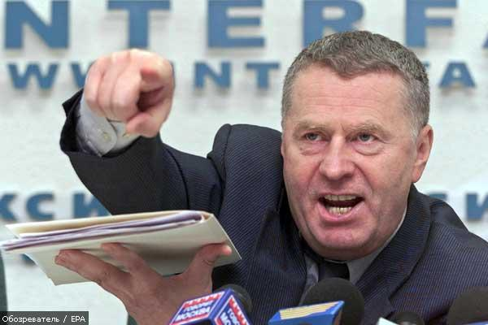
10. Политическая экономия права.
Рациональная неосведомленность избирателей

Slide 10
10. Политическая экономия права.
Теорема о невозможности Эрроу
АКСИОМЫ
Единогласие или принцип Парето (Unanimity or Pareto postulate). Если xP_{i}y для всех i, для общества в целом должно выполняться: xPy.
Отсутствие диктатуры (Nondictatorship). В обществе нет ни одного индивида i, для которого, если xP_{i}y и yP_{j}x для всех j≠i, xPy.
Транзитивность (Transitivity). Функция общественного выбора позволяет обществу упорядочить все имеющиеся альтернативы. Поэтому xPyPz⇒xPz и xIyIz⇒xIz.

Slide 11
10. Политическая экономия права.
Теорема о невозможности Эрроу
АКСИОМЫ
Неограниченная область определения (Unrestricted domain). Механизм агрегирования индивидуальных предпочтений действует для любой комбинации индивидуальных предпочтений: любой индивид в обществе может упорядочить любые альтернативы x, y, z как ему вздумается и, соответственно, общество может, с помощью своей функции общественного выбора, расположить эти альтернативы в любом порядке.

Slide 12
10. Политическая экономия права.
Теорема о невозможности Эрроу
АКСИОМЫ
Независимость или локальность (Independence of irrelevant alternatives). Общественный выбор между двумя альтернативами должен зависеть только от того, как общество упорядочило эти две альтернативы и не должен зависеть от отношения общества к каким-то иным альтернативам.

Slide 13
10. Политическая экономия права.
Теорема о невозможности Эрроу
Не существует функции общественного выбора, которая удовлетворяла бы одновременно пяти перечисленным аксиомам.

Slide 14
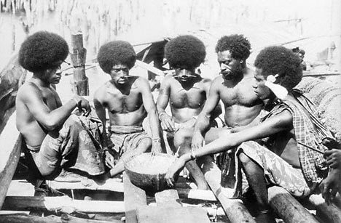
10. Политическая экономия права.
Невозможность учета интенсивности предпочтений
Тирания большинства

Slide 15
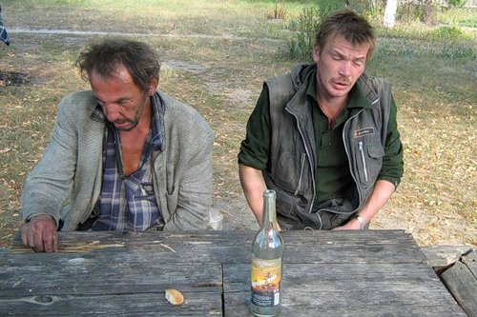
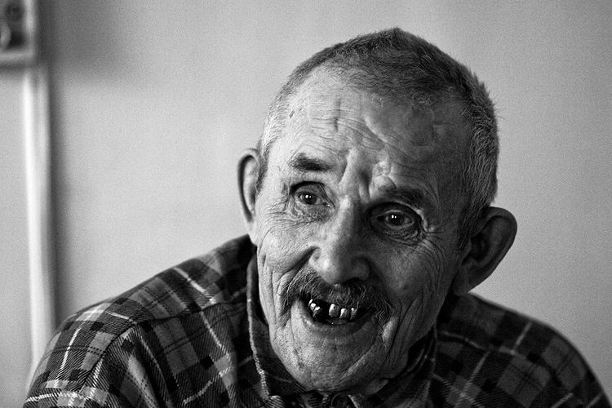
10. Политическая экономия права.

Slide 16
10. Политическая экономия права.
Зацикливание голосования: парадокс Кондорсе
Имеются 40 избирателей и 3 кандидата. Избиратели ранжируют кандидатов по степени предпочтения.
Правило простого большинства:
A – 16 голосов; B – 13 голосов; C – 11 голосов.
16 | 10 | 3 | 6 | 5
A | B | B | C | C
B | C | A | A | B
C | A | C | B | A

Slide 17
10. Политическая экономия права.
Зацикливание голосования: парадокс Кондорсе
При попарном соперничестве:
A—B: 22:18; B—C: 29:11; C—A: 21:19.
 | Варианты решения
Избиратели |  | X | Y | Z | X
1 |  | > | > | <
2 |  | > | < | >
3 |  | < | > | >
Сообщество |  | > | > | >

Slide 18
10. Политическая экономия права.
x₂
Манипулирование повесткой дня
McKelvey, Richard D. (1976), ‘Intransitivities in Multidimensional Voting Models and Some Implications for Agenda Control’, 12(3) Journal of Economic Theory, 472-482.
U_{B}
Z’’
A
U_{A}
U_{A}
S
Z’
U_{С}
B
C
Z
U_{B}
U_{С}
0
x₁

Slide 19
10. Политическая экономия права.
Логроллинг
 | Вопросы
Избиратели | X | Y
A | -2 | -2
B | 5 | -2
C | -2 | 5

Slide 20
10. Политическая экономия права.
Логроллинг
 |  |  | Полезность
Выигры-вающая пара | Проигры-вающая пара | Участни-ки сделки | A | B | C
X, Y | ~ X, ~Y | В и С | -4 | 3 | 3
X, ~Y | X, Y | А и В | -2 | 5 | -2
~ X, ~Y | X, ~Y | А и С | 0 | 0 | 0

Slide 21
10. Политическая экономия права.
Политика «бочки сала» (pork-barrel politics): использование избранными политиками своего положения не для производства общественных благ, а для перераспределения бюджетных средств в пользу своих избирателей.
Строительство дорог, мостов и других объектов инфраструктуры в своем избирательном округе.
Открытие школ и медицинских центров в своем округе (или увеличение финансирования уже действующих).
Препятствие открытию «плохих» объектов в своем округе: тюрем, военных баз и т.д.

Slide 22
10. Политическая экономия права.
 |  | Избрание главы государства
 |  | Избирается всенародно | Не избирается всенародно
Ответственность перед парламентом | Правительство ответственно | Полупрези-дентские системы | Парламента-ризм
 | Правительство не ответственно | Президенци-ализм | Ассамблейно-независимый режим

Slide 23
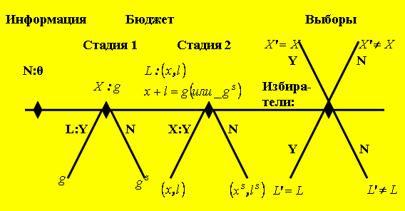
10. Политическая экономия права.
Сдержки и противовесы

Slide 24
10. Политическая экономия права.
Президентская система в большей степени подконтрольна избирателям, чем парламентская,* соответственно, в ней ниже риск коррупции и рентоориентированного поведения и выше уровень экономического развития:
Делегирование полномочий в президентской системе проще и прозрачнее, нет цепочки посредников.
В президентской системе лучше работает схема сдержек и противовесов: происходит четкое разделение законодательной и исполнительной власти.
* - утверждения справедливы для развитых демократий

Slide 25
10. Политическая экономия права.
При президентской системе будет меньший размер правительства и нецелевых затрат*:
В парламентской системе для контроля за правительством необходимо большинство в парламенте. Таким образом, партии…
или раздают слишком много предвыборных обещаний избирателям (как правило, социального характера);
или создают сложные коалиции, участники которых требуют своего участия в аппарате правительства.
* - утверждения справедливы для развитых демократий

Slide 26
10. Политическая экономия права.
При президентской системе затраты на содержание правительства действительно ниже и размер его меньше.
При президентской системе бюджетный дефицит и расходы на социальное обеспечение действительно ниже.
Риск коррупции и поиска ренты в парламентских системах не выше, чем в президентских.
Экономическое развитие в странах с президентским правлением ниже.

Slide 27
10. Политическая экономия права.
Власть бюро основана на:
Информационной асимметрии и, как следствие, возможности манипулировать информацией;
Возможности контролировать повестку дня;
«Избирательной эффективности» деятельности бюро.

Slide 28
10. Политическая экономия права.
Цели бюро
Максимизация бюджета бюро.
Минимизация трудозатрат работников бюро.
Максимизация дискреционного бюджета бюро.
Минимизация риска наказания.

Slide 29
10. Политическая экономия права.
Police patrol
Fire alarm

Slide 30
10. Политическая экономия права.
Спонсор
Ex post контроль и наказание
Ex ante создание стимулов
Бюро

Slide 31
10. Политическая экономия права.
Зачем нужна независимость судебной власти?
В отличии от избирателей, которые могут влиять на выбранную власть лишь периодически, посредством выборов, судебная власть может вмешаться в деятельность политиков в любой момент.
Единственное наказание для нечестных политиков без судебной власти – их не выберут на следующий срок. Судебная власть увеличивает ожидаемые издержки оппортунистического (по отношению к избирателям) поведения политиков.

